Slide 1

“Tööturul osalemist toetavad hoolekandeteenused Ida-Virumaal“ määruse üldised põhimõtted
Ülle Luide
tööelu talituse juhataja
toetuste rakendamise osakond
Riigi Tugiteenuste Keskus

Slide 2
Määruse jaotus
Üldsätted
Taotluse rahuldamise otsuse muutmine ja kehtetuks tunnistamine
Toetatavad tegevused, abikõlblikud kulud ja toetuse osakaal
Nõuded taotlejale, partnerile ja taotlusele
Aruannete esitamine ja toetuse maksmise tingimused
Toetuse taotlemine
Toetuse saaja, partneri ja RÜ õigused ja kohustused
Taotluste menetlemine

Slide 3
Üldsätted
Määruse reguleerimisala
  tööealine erivajadustega inimene
  Pereliige
  tööealine hoolduskoormusega inimene
  hooldusvajadusega inimene
  toimetulekuraskustes inimene
  sihtrühm
  teenuse arendamine
  hoolekandeteenused
Terminid
Rakendusasutus ja –üksus
Vaiete menetleja

Slide 4
Toetatavad tegevused, abikõlblikud kulud ja toetuse osakaal (1)
  tööealise inimese hoolduskoormuse vähendamine ning tööturule sisenemise või tööturul jätkamise toetamine või;
  tööealise erivajadustega inimese toimetuleku toetamine tööturule sisenemise või tööturul jätkamise võimekuse suurendamiseks
  toimetulekuraskustes inimese toimetuleku toetamine
Toetuse andmise eesmärk
Tulemus ja väljundnäitaja
  hoolekande teenuste saajate arv

Slide 5
Toetatavad tegevused, abikõlblikud kulud ja toetuse osakaal (2)
  koduteenus;
  tugiisikuteenus;
  isikliku abistaja teenus;
  väljaspool kodu osutatav üldhooldusteenus – päevahoiu- või intervallhooldusteenus;
  nõustamisteenused ja tugigrupid
  sotsiaaltransporditeenus
Toetatavad tegevused
  Ajavahemik, millal algavad ja lõpevad projekti tegevused ning tekivad projekti elluviimiseks vajaliku kulud
  Tegevused peavad algama 6 kuu jooksul alates taotluse esitamisest rakendusüksusele
  Perioodi kestvus kuni 24 kuud
  projekti abikõlblikkuse periood lõpeb 30.09.2023
Abikõlblikkuse periood
Abikõlblikud kulud
  kulu on sobiv, vajalik ja tõhus projekti eesmärkide ja tulemuste saavutamiseks

Slide 6
Toetatavad tegevused, abikõlblikud kulud ja toetuse osakaal (3)
  toetuse vähim summa projekti kohta on 100 000 eurot
  toetuse suurim summa projekti kohta 400 000 eurot
Toetuse piirsummad
  toetuse maksimaalne osakaal abikõlblikest kuludest on 85%.
  omafinantseeringu minimaalne määra 15% abikõlblikest kuludest
Toetuse osakaal

Slide 7
Toetatavad tegevused, abikõlblikud kulud ja toetuse osakaal (4)
  Kuna üe abikõlbliku kuluna on lubatud veebipõhise lahenduse loomine ning toetuse saajaks võib olla ka juriidiline isik ja seetõttu võib olla vähemalt teatud juhtudel abi saajaks ettevõtja riigiabi mõistes.
  Vähese tähtsusega abi reguleerib Euroopa Komisjoni määrus nr 1407/2013 (EL) Ülemmäär 200 000 eurot kolme majandusaasta jooksul
  ..ja Euroopa Komisjoni määrus nr 360/2012 (EL).Ülemmäär 500 000 eurot kolme majandusaasta jooksul.
Vähese tähtsusega abi
(§ 10)

Slide 8
Nõuded taotlejale, partnerile ja taotlusele (1)
    Kohalik omavalitsuse üksus, mis asub Ida-Virumaa territooriumil;
    Juriidiline isik
Taotleja või partner peab olema osalenud „Tööturul osalemist toetavad hoolekandeteenused” tegevuse 2.4.5 „Ida-Virumaa toetamine sotsiaalteenuste arendamisel ja pakkumisel” raames ellu viidud Ida-Virumaa arendusprogrammis.
    Kui taotlejaks on muu isik kui KOV, tuleb taotlusele lisada selle (nende) kohaliku omavalitsusüksuse kinnituskiri, kelle territooriumil teenust osutatakse.
    Taotlusvooru saab esitada ühe taotluse.
Nõuded taotlejale ja partneritele
  …tulenevad STS § 21 lg 2 p 1-5
  Tõendama, et taotluses esitatud teave vastab toetuse andmise tingimuste määruses sätestatud nõuetele ja tingimustele
  Esitama rakendusüksuse nõudmisel lisateavet rakendusüksuse määratud tähtaja jooksul.
Taotleja kohustused

Slide 9
Nõuded taotlejale, partnerile ja taotlusele (2)
  Taotlus on esitatud ettenähtud viisil ja vormil koos nõutud dokumentidega
  taotlus sisaldab toetuse andmise tingimuste määruses nõutud teavet, mis on asjakohane, ammendav ja õige
  toetust ei taotleta kulule, millele on toetust juba eraldatud teisest meetmest või riigisisestest või muudest välisabi vahenditest
  Kui taotlejaks ei ole kohaliku omavalitsuse üksus, esitab ta kooskõlas käesoleva määruse § 11 lõikega 2 partnerina kaasatud kohaliku omavalitsuse üksuse kinnituskirja käesoleva määruse lisa 2 vormil.
Nõuded taotlusele
(tulenevad Taotluste menetlemise määruse § 4 lõike 1 punktide 1–11 ja 13–16 sätestatud nõuetest)

Slide 10
Toetuse taotlemine
    Taotlusvooru ajakava
      26.04.2021-28.06.2021
Eelarve avatud taotlusvoopru tegevuste toetuseks
  Euroopa Sotsiaalfondi toetus 1 500 000 eurot
Omafinantseeringu määra 15%
Taotlusvooru avamine
Taotleja esitab toetuse saamiseks rakendusüksusele taotluse hiljemalt 28.06.2021 kell 17.00.
  Taotlus esitatakse e-toetuste keskkonna kaudu
Toetuse taotlemise tähtaeg ja taotluse esitamise viis

Slide 11
Toetuse menetlemine (1)
Taotlus
Taotleja ja taotluse vastavuse kontroll II
Otsus IV
Nõuded taotlusele I
Puuduste kõrvaldamine III
Rakendusüksus
Toetuse taotleja
Toetuse taotleja
Rakendusüksus

Slide 12
Taotluse rahuldamise otsuse muutmine ja kehtetuks tunnistamine
Aruannete esitamine ja toetuse maksmise tingimused
Toetuse saaja, partneri ning RÜ õigused ja kohustused

Slide 13
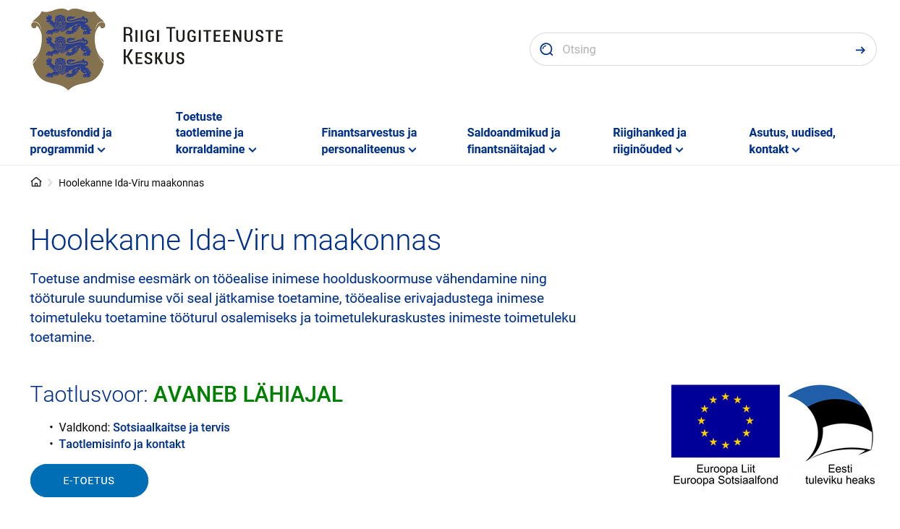
Taotluse koostamiseks vajalikku infot leiate RTK kodulehelt

